Slide 1



Groupe Structure Nucléaire
Tourniquet Section 01
19-21 novembre 2014
Bilan 2009-2014
Mourad Ramdhane

Slide 2

Composition actuelle du groupe
Permanents:
  M. Ramdhane (Pr), responsable du groupe depuis Août. 2013
  G. Thiamova (MC)
Postdocs:
  J. Rubert (2013 – 2016)
Doctorant:
  E. Grachev (2014- 2017)
    Sujet: Etude théorique et expérimentale de la coexistence
    de forme autour de N=60 avec EXILL.
    (co-financement CNRS-ILL, soutenance prévue en 2017)
Groupe Structure Nucléaire
Tourniquet Section 01 LPSC– 19-21 nov. 2014
2
Notes:
2
Groupe Evaluation AERES 13-14 janvier 2011

Slide 3
Evolution récentes du groupe / thèses soutenues
Evolution sur la période 2009-2014
Départ permanents :
  G. Simpson (CR): août 2013 (University of the West of Scotland)
Non permanents: Post-doc
  Départs: T. Malkiewicz (nov. 2009–oct. 2011) et A. Vancraeyenes ATER INP (sep. 2011–août.2013)
  Arrivées: J. Rubert (Oct. 2013- sep. 2016)
Thèses soutenues/Publications
Doctorats:
  F. Drouet, 10/09/2014, directeur de thèse: G. Thiamova
sujet: Spectroscopie γ des noyaux ^{84;86}Se, ⁸³As et ⁹⁸Y
G. Gey, 02/10/2014, directeur de thèse: M. Ramdhane
  sujet: l’étude de noyaux riches en neutrons dans la région
  du cœur doublement magique ¹³²Sn.
HDR :
  G. Thiamova (Mai 2011), sujet: Application of the algebraic methods
  to the description of nuclear collective motion
  Publications: 35, Conférences:7, Co-organisation de Workshops
  sur EXILL: 2
Groupe Structure Nucléaire
Tourniquet Section 01 LPSC– 19-21 nov. 2014
3
Notes:
3
Groupe Evaluation AERES 13-14 janvier 2011

Slide 4
Thèmes de recherche
I-Déformation, coexistence de formes et triaxialité dans la région de masse A~100 et A~150
II- Tester les prédictions du MC à la limite des connaissances actuelles dans la région autour de ¹³²Sn
  Production des noyaux
  Fission spontanée - Fission avec des n_{th}(ILL)
  Fission avec ²³⁸U(p, FF) au JYFL (Jyväskylä)
  Fission Be(²³⁸U_{rel.}, FF) à RIKEN
Groupe Structure Nucléaire
Tourniquet Section 01 LPSC– 19-21 nov. 2014
4
Notes:
4
Groupe Evaluation AERES 13-14 janvier 2011

Slide 5
1- Déformation, coexistence de formes et triaxialité dans la région de masse
A~100
I-Déformation, coexistence de formes et triaxialité dans la région de masse A~100 et A~150
Noyaux étudiés: ⁹⁷⁻¹⁰³Y, ⁹⁹⁻¹⁰¹Sr, ⁹⁵⁻⁹⁷Rb, ⁹¹⁻⁹²Br et ⁸⁸⁻⁸⁹Se
Experiences réalisées: ILL, Jÿvaskyla (2011) et durant la compagne
EXILL@ILL (2012-2013)
- Identification de l’origine des phénomènes de coexistences de formes
application de QPM, GICM et IBM
- Etude de l’évolution de la déformation et comparaison avec la région A~150
2- Etude de la déformation octupolaire dans la région de masse A~150
Compléter la systématique de cette région A~150
Noyaux déjà étudiés:¹⁴⁹Pr, ¹⁵¹Pr and ¹⁵³Pr (corrélation octupolaire faible)
¹⁵¹Pm,¹⁵³Pm (augmentation de la corrélation octupolaire)
Noyaux en cours d’étude: « Etude de la déformation octupolaire dans ¹⁴⁹Ce et ¹⁵¹Nd » (Expérience en cours à l’ILL actuellement)
Futur: Aller vers des noyaux plus lourds: ¹⁵⁴Nd et ¹⁵⁶Sm
QPM et GICM permettent d’étudier les
modes octupolaires dynamiques
Groupe Structure Nucléaire
5
Tourniquet Section 01 LPSC– 19-21 nov. 2014
Notes:
5
Groupe Evaluation AERES 13-14 janvier 2011

Slide 6
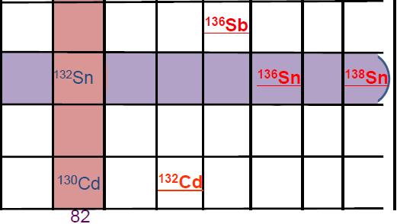
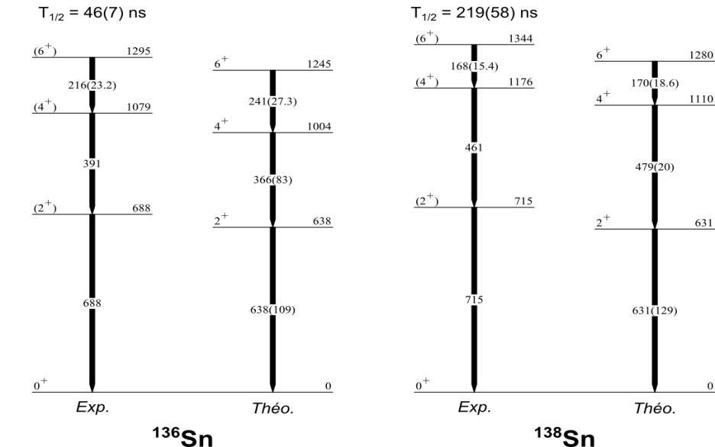
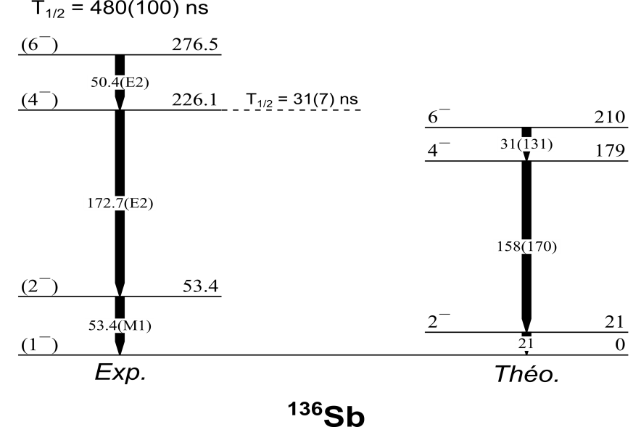
Noyaux récemment étudiés ~ ¹³²Sn
(RIKEN et ILL)
II-Tester les prédictions du MC à la limite des connaissances actuelles dans la région autour de ¹³²Sn
1 -Premières données spectroscopiques sur ¹³⁶Sn et ¹³⁸Sn+états isomériques: (RIKEN)
2- Nouvelles données spectroscopiques
sur¹³⁶Sb: (ILL)
Ces données sont extrêmement importante pour optimiser des interactions neutron-neutron dans l'espace de valence N=82-126.
Analyse en cours sur des noyaux de la région: ¹²³⁻¹²⁹In, ¹¹⁹⁻¹²⁵Ag (Exp. Jÿv., EXILL) et ¹³²Cd (RIKEN)
Groupe Structure Nucléaire
Tourniquet Section 01 LPSC– 19-21 nov. 2014
6
Notes:
6
Groupe Evaluation AERES 13-14 janvier 2011

Slide 7
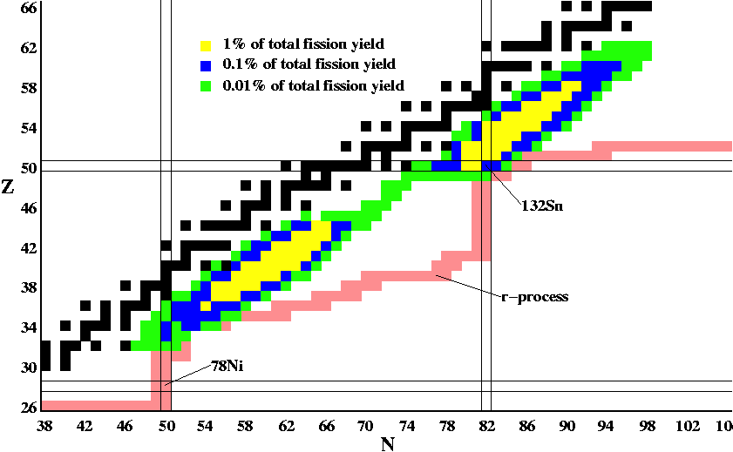
Fait marquant
EXOGAM@ILL (EXILL)
(2012-2013)
Fission of ²⁴¹Pu
→ Projet initié au LPSC
→ Plus de 100 collaborateurs
→ Fait marquant du LPSC !
100 days of beam time:
35 Proposals for prompt fission product spectroscopy
18 (n,γ) proposals
20 proposals for fast timing with FATIMA/EXILL
4 proposal for different setups
Test of SM around double magic shell ¹³²Sn
properties of nuclei close to ⁷⁸Ni (r-process nuclei). Few orbits play important roles in deformation
Shape coexistence
Shape changes in around N=58,60
Onset of collectivity
Octupole deformation around ⁹⁰Se
…

Slide 8
Stratégie/Perspectives
0-5 ans
Proposition d’expérience acceptée pour 2014
- ILL:3-01-627: Study of octupole deformation for nuclei around A=150
(collaboration: ILL, UWS, UC-Madride, Univ. Cologne, UPPSALA Suède)
Propositions d’expériences acceptées pour 2015
ALTO: Beta decay of laser-ionised neutron-rich tellurium at ALTO
(collaboration: IPNO,GANIL, ISOLDE, Uni. Mainz, ILL, UWS,
CSNSM-Orsay, Uni. Manchester, JINR-Dubna)
- AGATA à GANIL: Test of Z=28 proton and N=50 neutron gaps in ⁸²Ge
and ⁸⁰Zn nuclei. Impact on the magicity of ⁷⁸Ni
(collaboration:IPHC, INFN, CSNSM, IPNO, GANIL, ……)
- Analyses: Analyses des données et particulièrement les données de la
compagne EXILL.
- ILL : Poursuite des mesures des isomères, décroissance β, fast-
timing, γ-prompts à (A~90 et 150, ¹³²Sn)
- Théorie: application et développement des modèles
5-10 ans:
- SPIRAL2 pour étudier des noyaux aux limites
(DESIR-décroissance: β ~¹³²Sn)
- FIPPS@ILL
Demande de renforcement de l’équipe par un CR (CNRS)
Groupe Structure Nucléaire
Tourniquet Section 01 LPSC– 19-21 nov. 2014

